Slide 1
金融時系列データ生成について
2024/6/5
仲山

Slide 2
はじめに
本物と同様の性質を持つ時系列を生成できれば、運用モデルのバックテストシミュレーションやリスク評価などへの活用が考えられる
金融時系列にはstylized factと呼ばれる知られた性質があり、まずはそれらを満たす時系列を生成したい

Slide 3
Stylized factsの例
非正規分布
リターンは正規分布に従わない（ファットテール）
自己相関の欠如
リターンの自己相関はほぼない
ボラティリティクラスタリング
ボラティリティが高い時期と低い時期がある
リターンの絶対値や２乗には自己相関がある
非対称性
上昇と下落が非対称（下落の方が急激であることが多い）

Slide 4
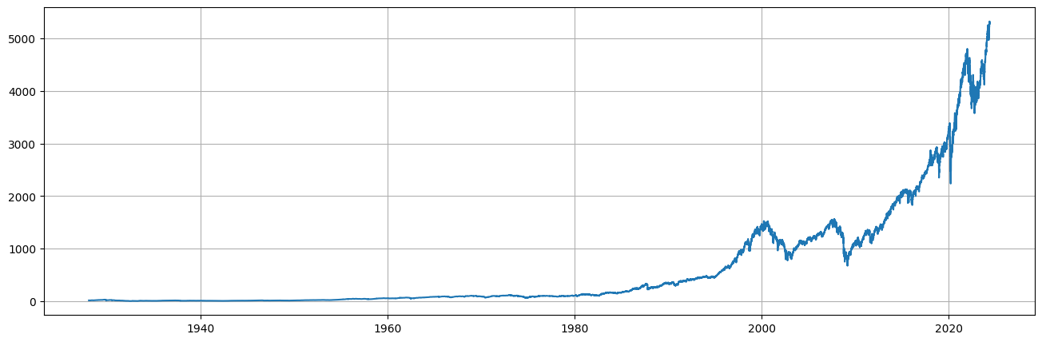
例：S&P500
S&P500の1928/1～2024/5 (約24,000日)

Slide 5
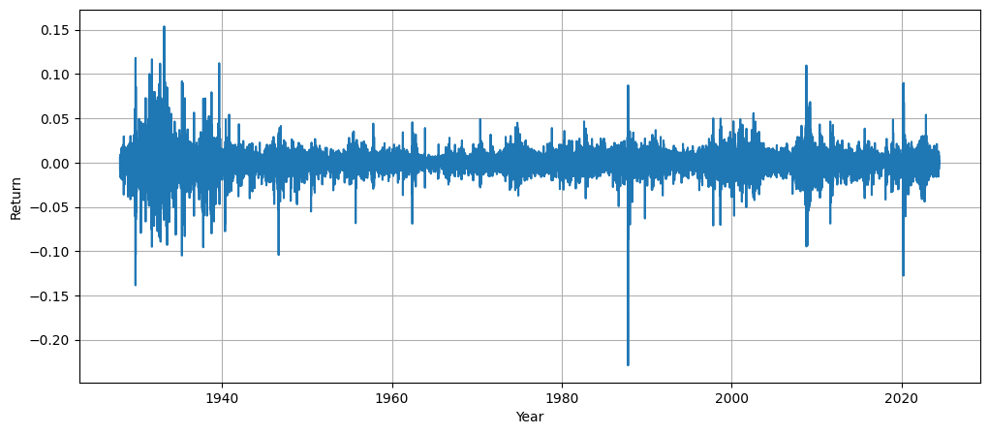
例：S&P500の日次リターン
S&P500の1928/1～2024/5の日次対数リターン
平均：0.024%、 標準偏差：1.19%

Slide 6
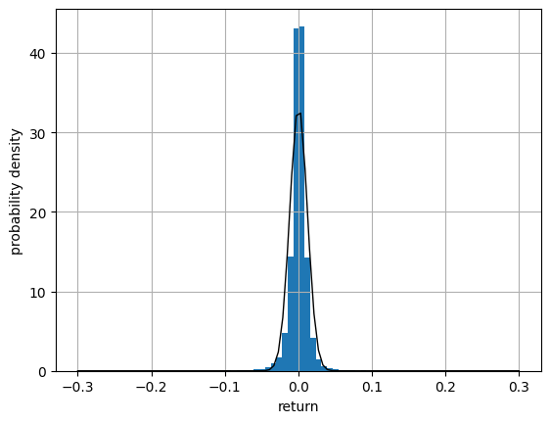
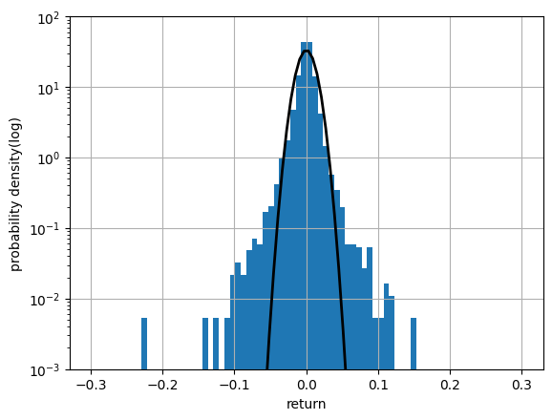
リターンのヒストグラム
※黒線は平均と分散を合わせた正規分布
ブラックマンデー
1987/10
ウォール街大暴落
1928/10
?
1933/3
⇒正規分布では発生しないような大きなリターンが発生しているのがわかる

Slide 7
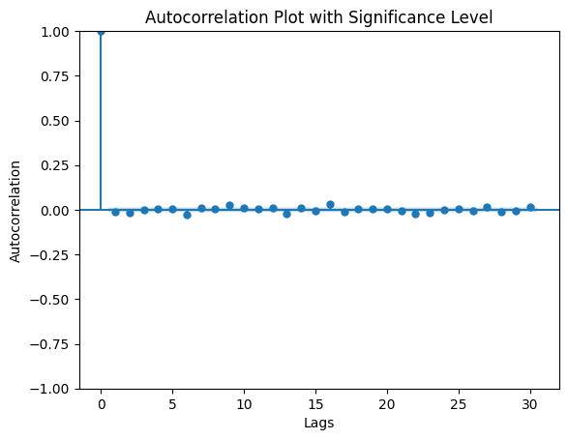
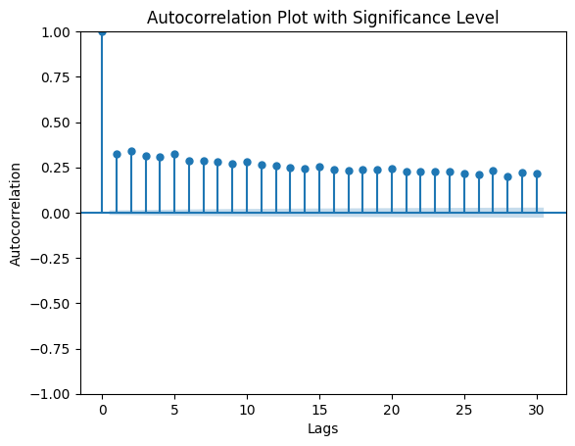
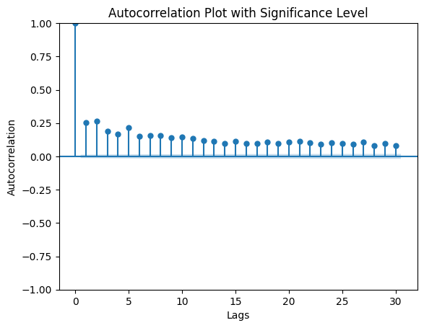
自己相関
リターンの自己相関はないが、リターンの絶対値や２乗の自己相関は長くの残る
リターンの自己相関
リターンの絶対値の自己相関
リターンの２乗の自己相関

Slide 8
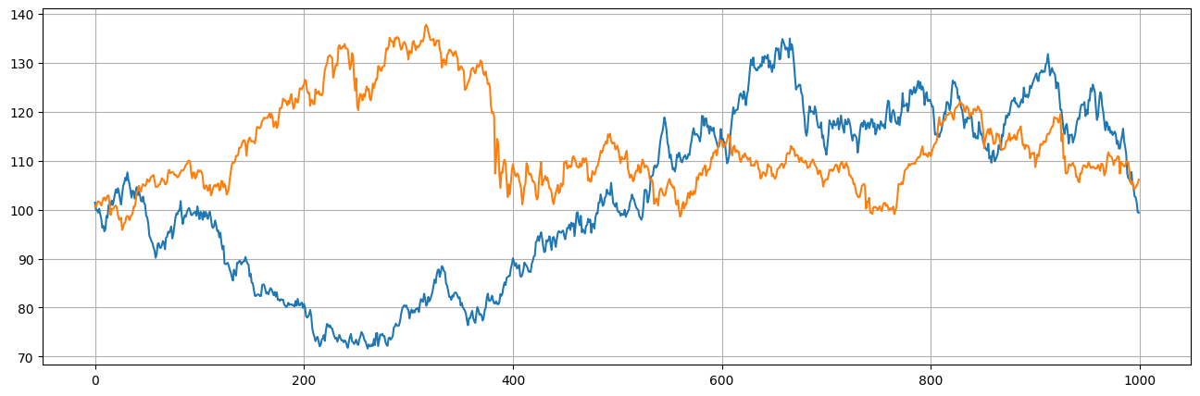
①正規乱数を用いたリターンの発生
平均と分散を合わせた正規乱数を発生させて比較
図：実際のリターンからある長さ1,000のリターンを抜き出したものと、正規乱数で発生させたリターン（どちらもスタートを100として累積リターンに変換）
⇒どちらが本物でしょうか？

Slide 9
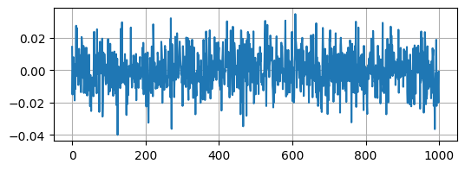
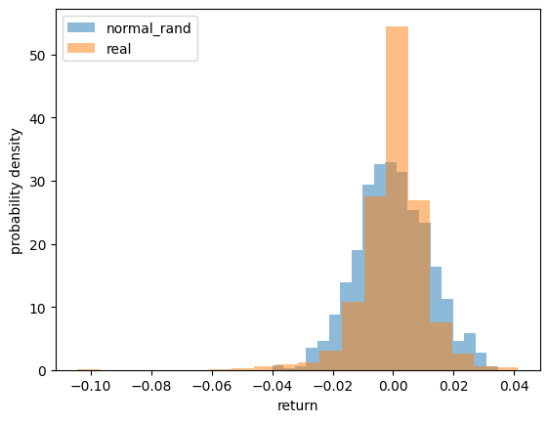
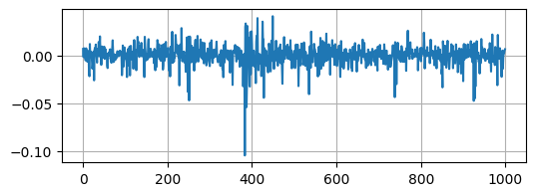
①分布の比較
リターンの分布をみると差は歴然
正規乱数で発生させたリターン（抽出）
実際のリターン（抽出）

Slide 10
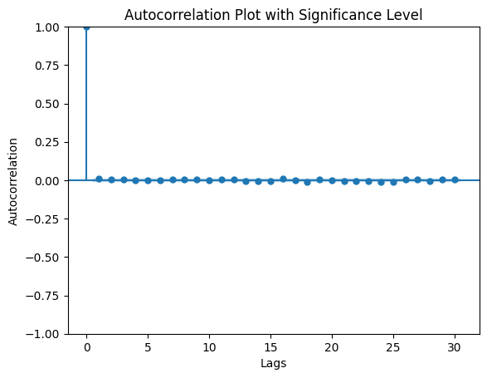
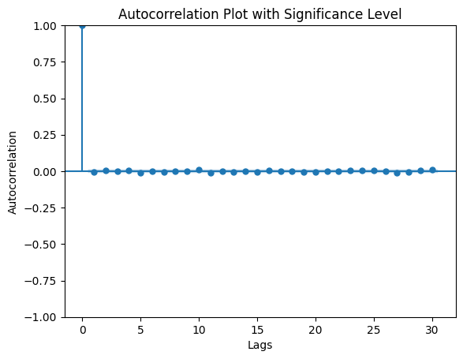
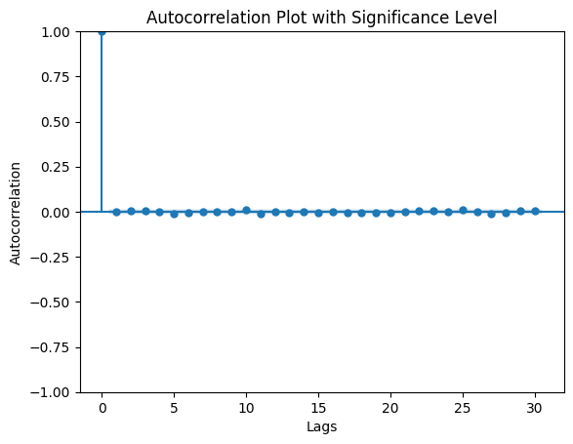
①リターンの自己相関
リターンの絶対値や２乗の自己相関は再現できない
リターンの自己相関
リターンの絶対値の自己相関
リターンの２乗の自己相関

Slide 11
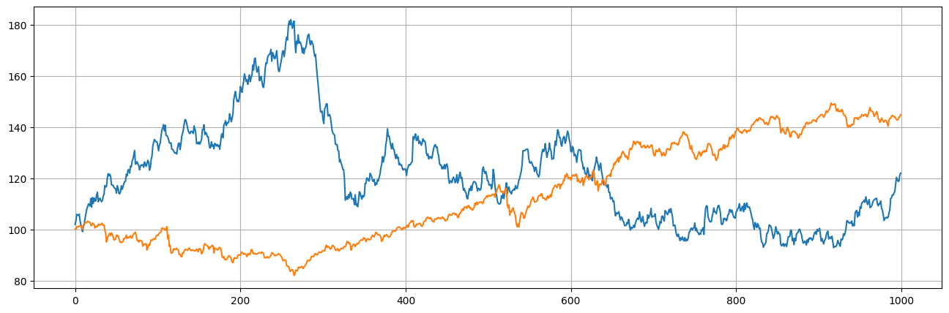
②安定分布を用いたリターンの発生
図：実際のリターンからある長さ1,000のリターンを抜き出したものと、安定分布で発生させたリターン（どちらもスタートを100として累積リターンに変換）
⇒どちらが本物でしょうか？

Slide 12
(参考)安定分布
非対称性やファットテール性を表現できる分布
パラメータ | 概要 | 正規分布の場合
α | 安定性指数。分布の形状を決定するパラメータ。0 < α ≤ 2 の範囲を取る。 | 2
β | 歪度パラメータ。分布の対称性を決定するパラメータで、-1 ≤ β ≤ 1 の範囲を取る。 | 関係ない
γ | スケールパラメータ。分布の広がりを決定するパラメータ。γ > 0 | 標準偏差
δ | 位置パラメータ。分布の中心を決定するパラメータ。 | 平均値

Slide 13
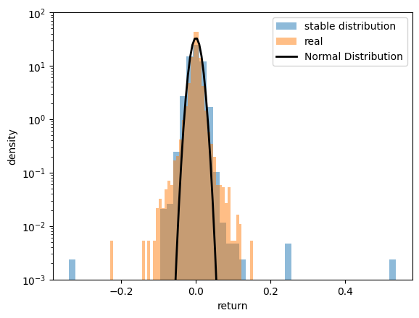
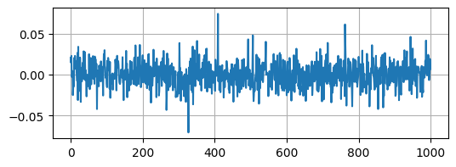
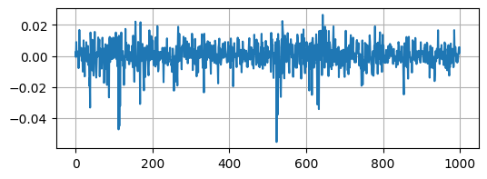
②分布の比較
リターンの分布をみると似ている？（テールは再現できている）
本当は一致させたかったが、パラメータ推定がうまくいかず断念
安定分布から発生させたリターン（抽出）
実際のリターン（抽出）

Slide 14


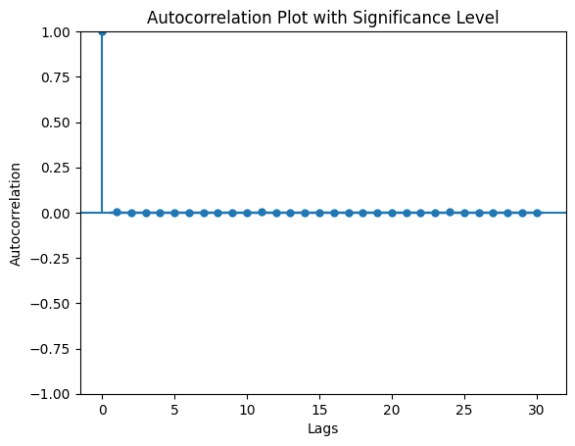
②自己相関
リターンの絶対値や２乗の自己相関は再現できていない
リターンの自己相関
リターンの絶対値の自己相関
リターンの２乗の自己相関

Slide 15
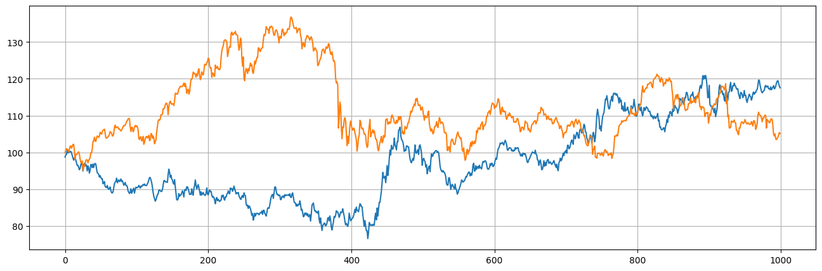
③GARCHを用いたリターンの発生
図：実際のリターンからある長さ1,000のリターンを抜き出したものと、フィットさせたGARCH(1,1)で発生させたリターン（どちらもスタートを100として累積リターンに変換）
⇒どちらが本物でしょうか？

Slide 16
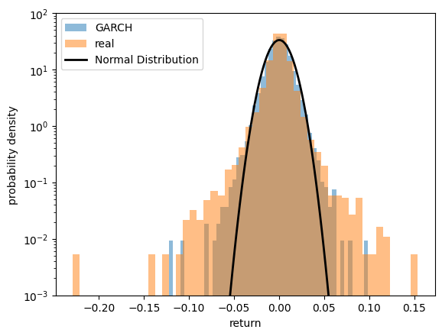
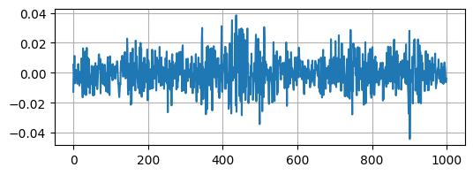
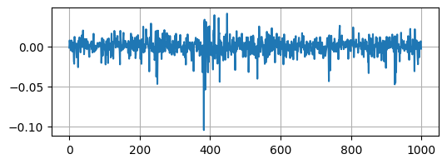
③分布の比較
正規分布より裾野は広いが、実際の分布からはずれている
GARCH(1,1)で発生させたリターン（抽出）
実際のリターン（抽出）

Slide 17
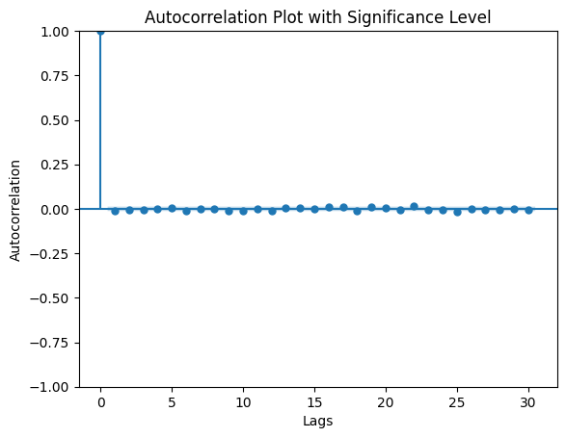
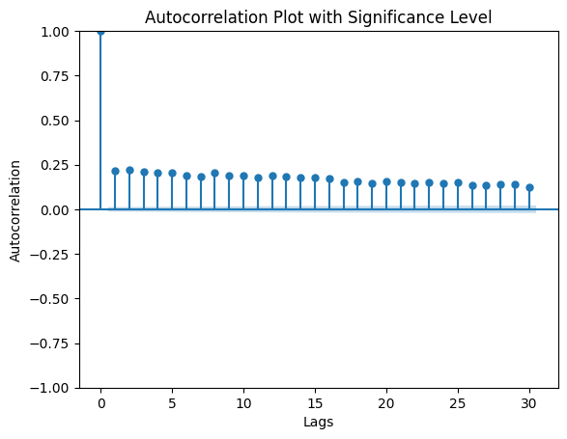
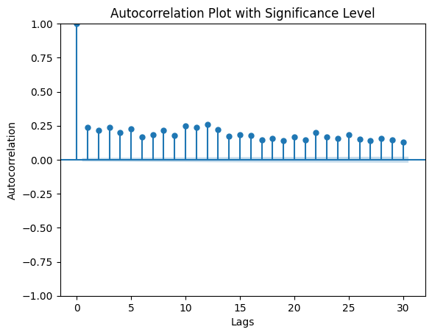
③自己相関
リターンの絶対値や２乗の自己相関が再現できている
リターンの自己相関
リターンの絶対値の自己相関
リターンの２乗の自己相関

Slide 18
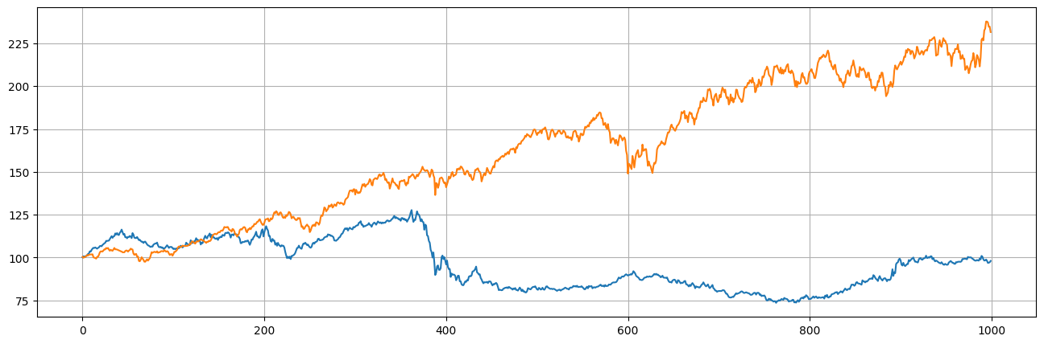
④隠れマルコフモデルを用いたリターンの発生
図：実際のリターンからある長さ1,000のリターンを抜き出したものと、隠れマルコフモデルで発生させたリターン（どちらもスタートを100として累積リターンに変換）
⇒どちらが本物でしょうか？

Slide 19
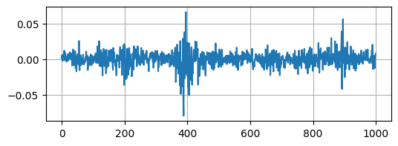
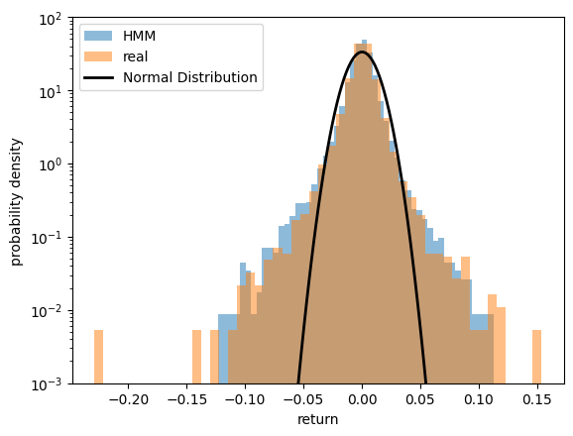
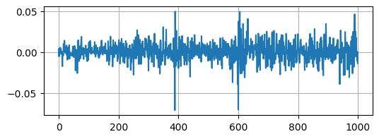
④分布の比較
裾野広がりがかなり良く再現できている
HMMで発生させたリターン（抽出）
実際のリターン（抽出）

Slide 20

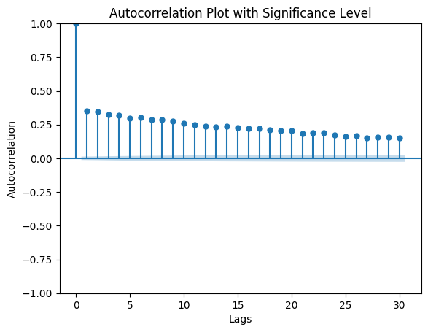
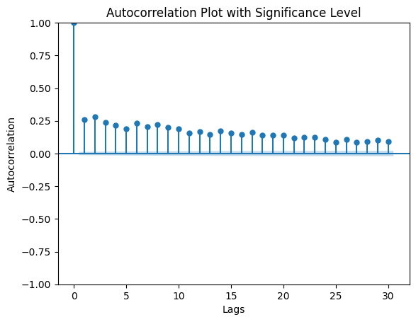
④自己相関
リターンの絶対値や２乗の自己相関が再現できている
リターンの自己相関
リターンの絶対値の自己相関
リターンの２乗の自己相関

Slide 21
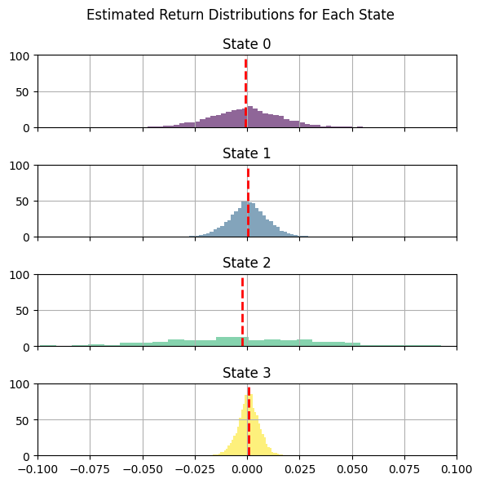
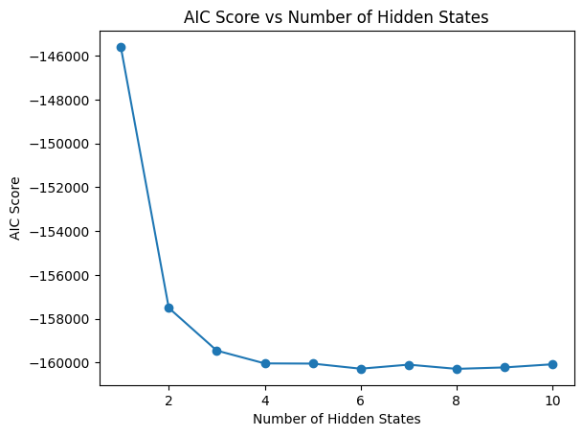
隠れマルコフモデル
状態数８がAIC最小だったが、ほぼ同じ水準の状態数４を選択

Slide 22
(参考)各状態の情報
各状態の平均と標準偏差
状態遷移行列
State | 平均(%) | 標準偏差(%)
0 | -0.07 | 1.59
1 | 0.04 | 0.91
2 | -0.25 | 3.84
3 | 0.08 | 0.52
 | 0 | 1 | 2 | 3
0 | 0.96 | 0.03 | 0.01 | 0.00
1 | 0.01 | 0.97 | 0.00 | 0.02
2 | 0.06 | 0.00 | 0.94 | 0.00
3 | 0.00 | 0.02 | 0.00 | 0.98

Slide 23
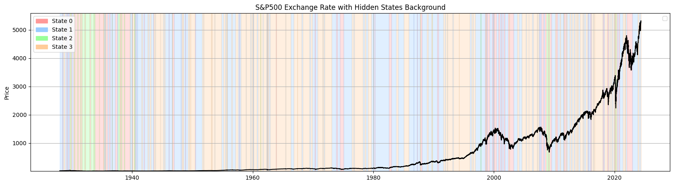
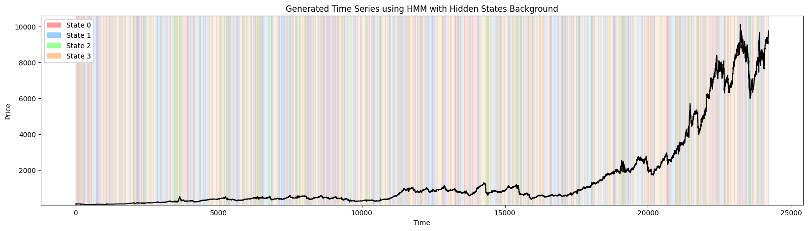
実際の系列
HMMで発生させた系列

Slide 24
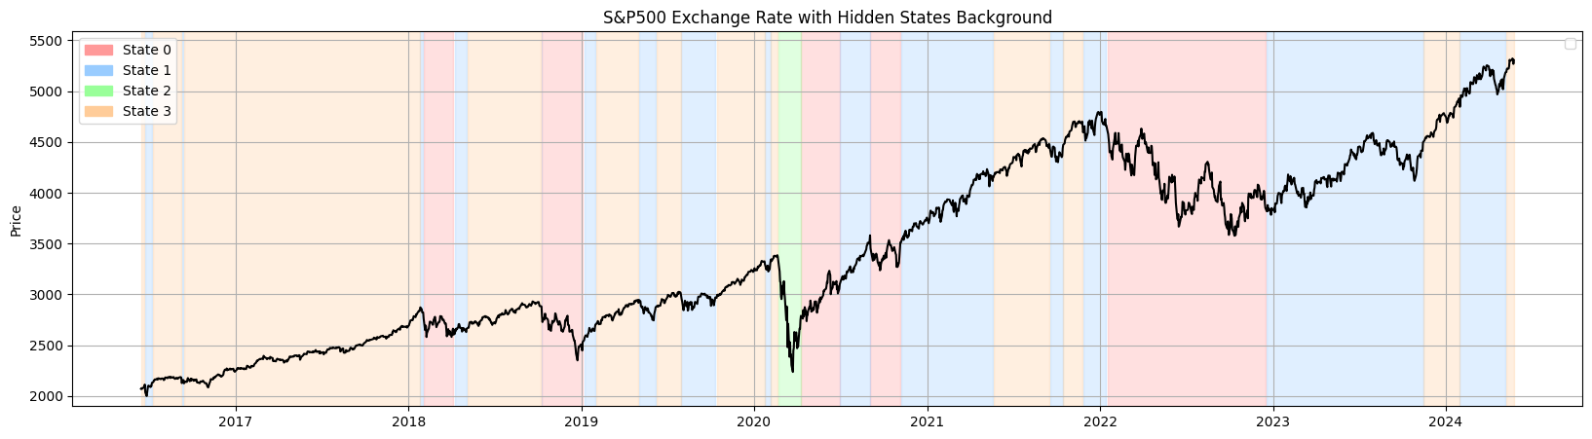
実際の系列と推定された状態（直近を拡大）

Slide 25
まとめ
生成方法 | 分布 | 自己相関
①正規乱数 | × | ×
②安定分布 | 〇 | ×
③GARCH(1,1) | △ | 〇
④隠れマルコフ | 〇 | 〇
今後の課題
先行研究の調査
先端モデルでの時系列生成
VAE
GAN
拡散モデル
相関のある複数系列の生成

